Slide 1
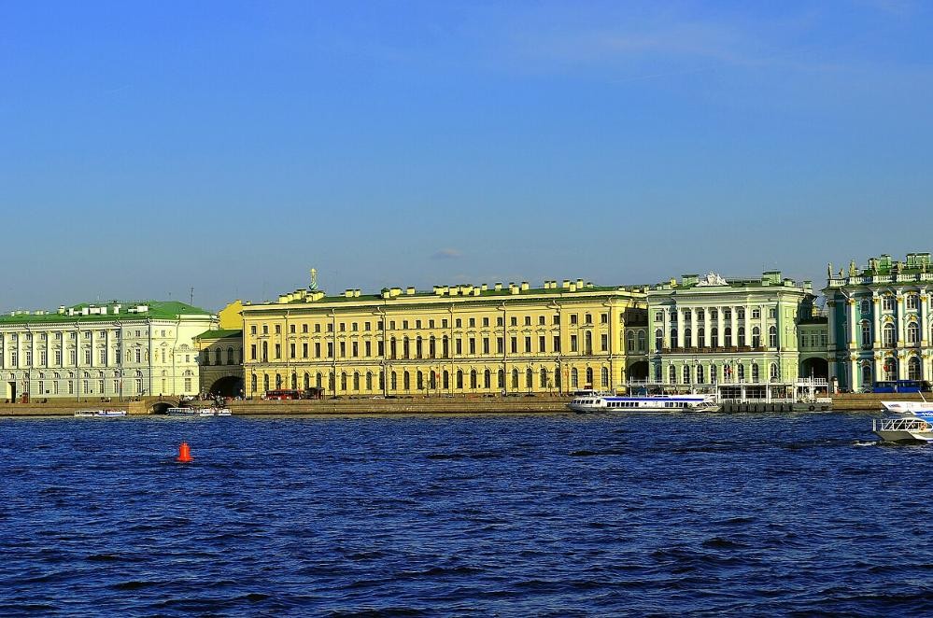
Le Musée De L’Hermitage situé à Saint-Pétersbourg
N°1

Slide 2
Le musée de l'Ermitage (en russe : Государственный Эрмитаж , transcrit en russe : Gosudarstvennyj Ermitaž , prononcé [ɡəsʊˈdarstvʲɪnɪrmʲɪˈtaʂ] ) est un musée d'art et de culture situé à Saint-Pétersbourg , en Russie. Il abrite la plus grande collection de peintures au mondeIl a été fondé en 1764 lorsque l'impératrice Catherine la Grande a acquis une collection de tableaux auprès du marchand berlinois Johann Ernst Gotzkowsky . Le musée célèbre chaque année l'anniversaire de sa fondation le 7 décembre, jour de la Sainte-Catherine . est ouvert au public depuis 1852. Le journal Art Newspaper a classé le musée au 10e rang de sa liste des musées d'art les plus visités , avec 2 812 913 visiteurs en 2022

Slide 3
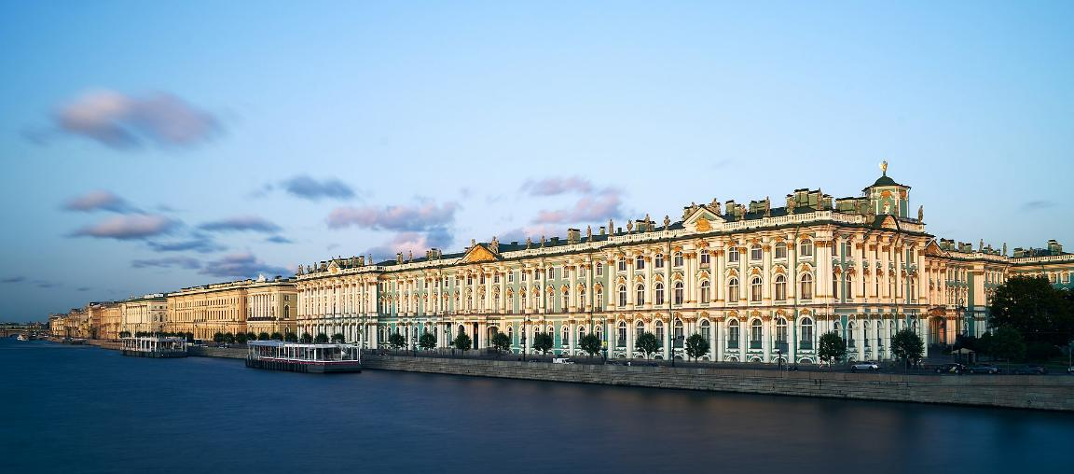
Le complexe du musée de l'Ermitage. De gauche à droite : Théâtre de l'Ermitage – Vieux Ermitage – Petit Ermitage – Palais d'Hiver (le « Nouvel Ermitage » est situé derrière le Vieux Ermitage).…

Slide 4
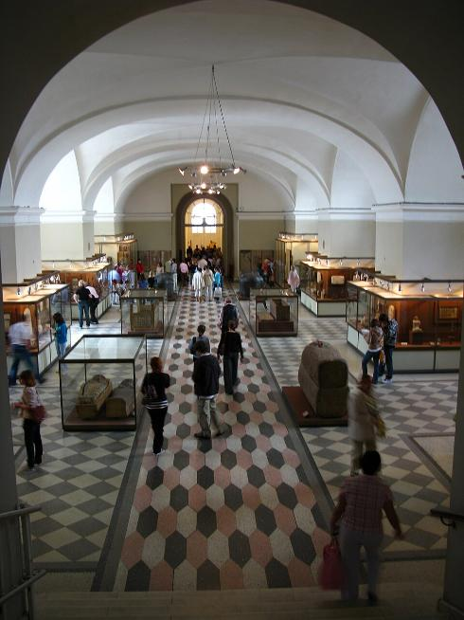
St_Petersburg_-_Hermitage_-_Egyptian_antiquities

Slide 5
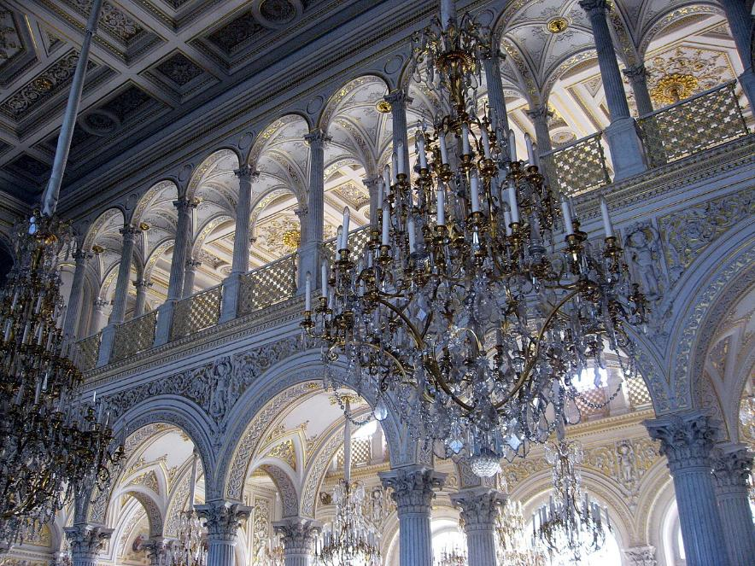
Le Pavillon Hall

Slide 6
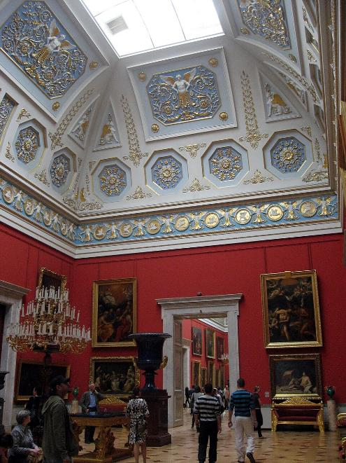
La petite salle italienne avec puits de lumière

Slide 7
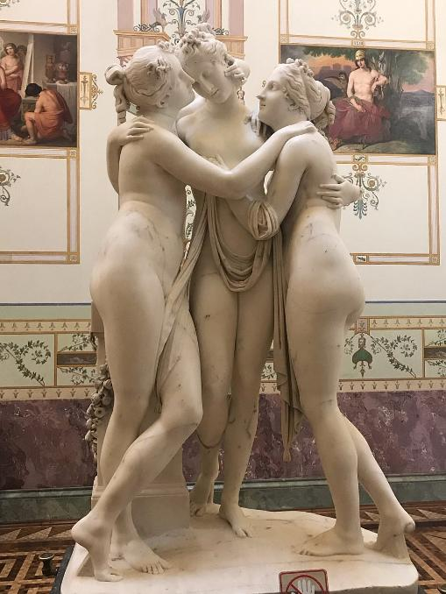
Les Trois Grâces , 1813-1816, par Canova

Slide 8
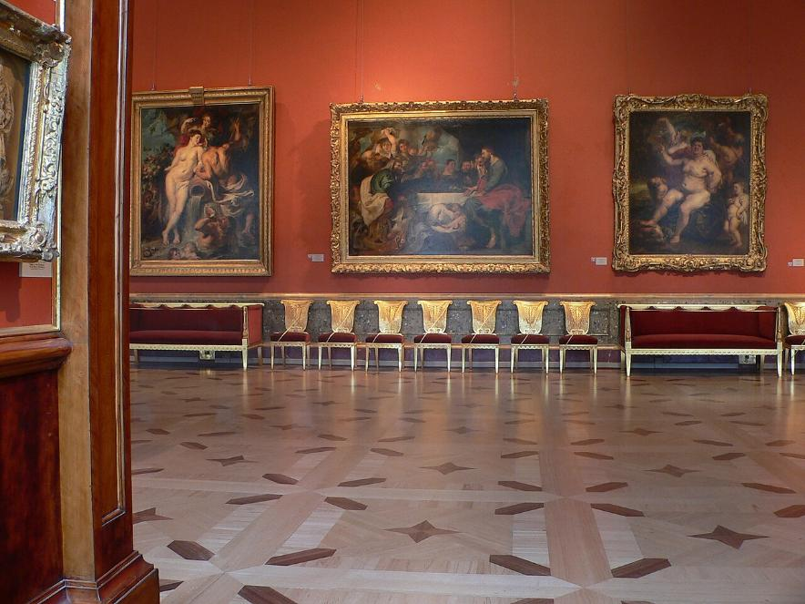
La salle Rubens

Slide 9
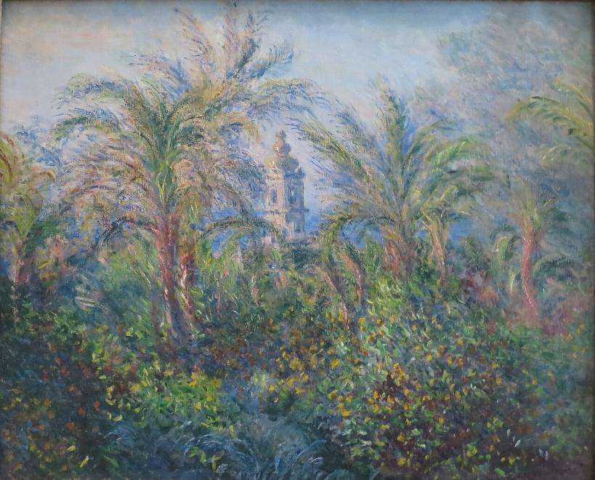
Jardin de Bordighera, Impression du matin , 1884, Claude Monet

Slide 10
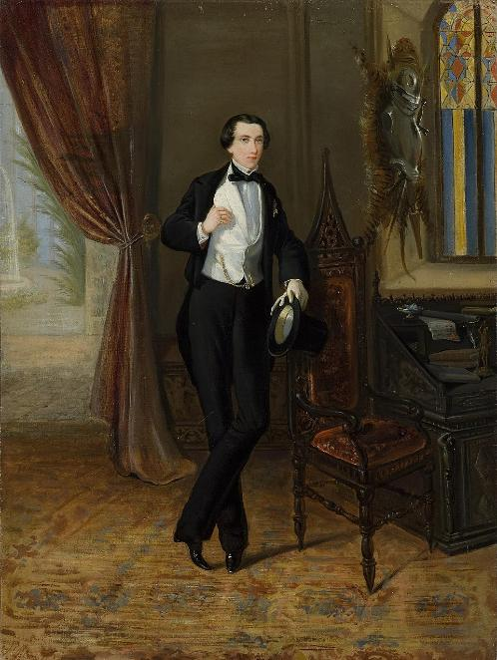
Portrait de Nikolaï Borissovitch Youssoupov par l'Italien Vincenzo Petrocelli , 1851

Slide 11
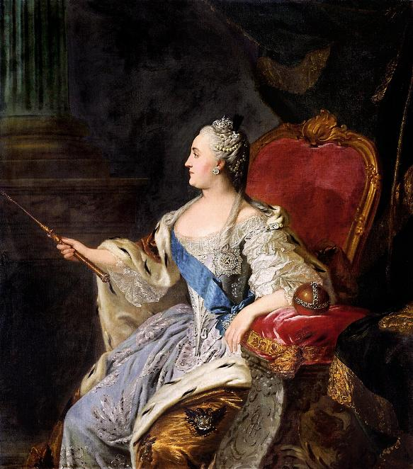
Portrait de profil de Catherine II par Fedor Rokotov (1763, galerie Tretiakov).

Slide 12
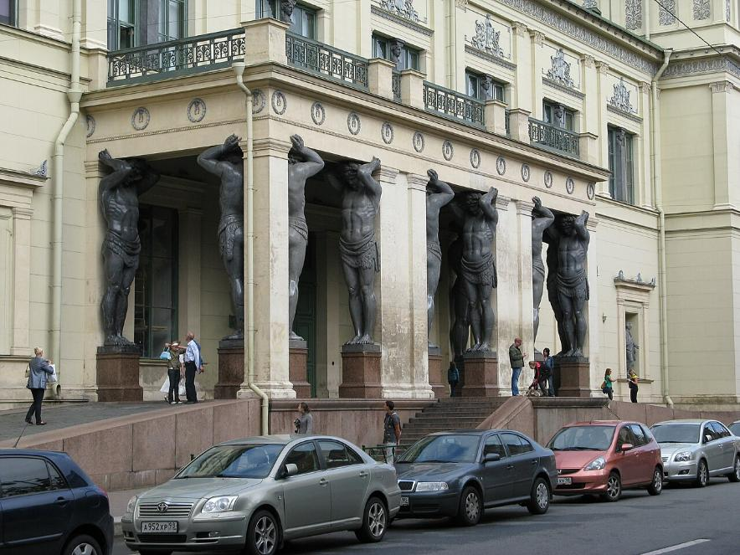
Atlantes taillés dans du granit gris d'après les modèles du sculpteur Alexandre Terebenev au Nouvel Ermitage.

Slide 13
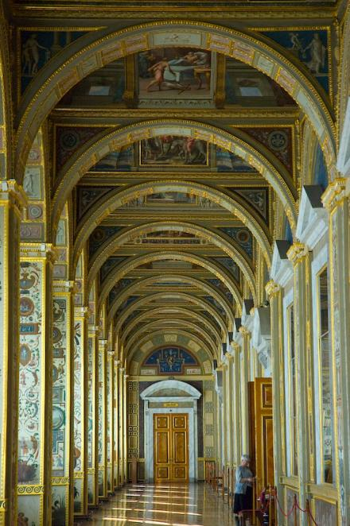
Les loggias Raphaël

Slide 14
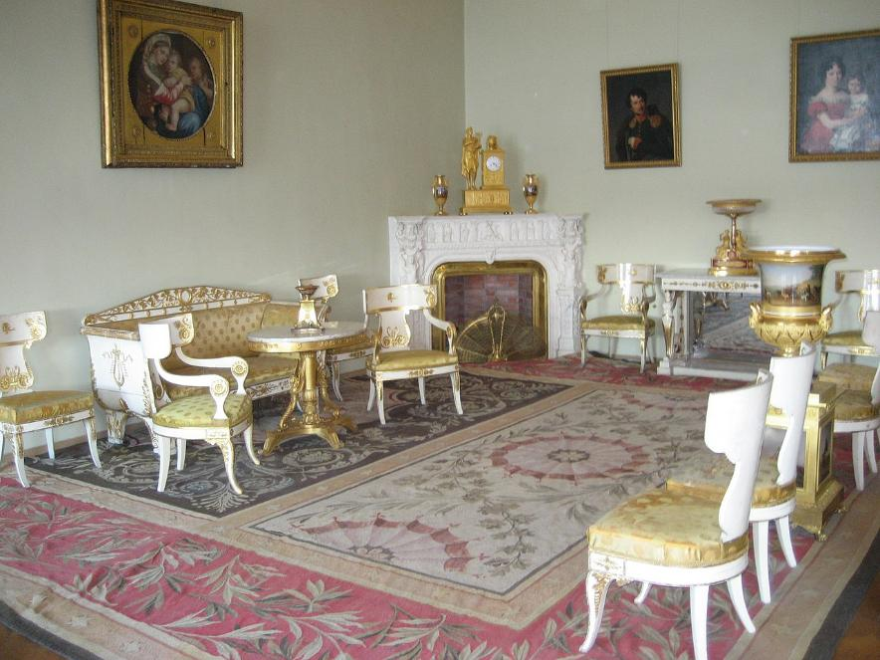
Une chambre du Palais d'Hiver

Slide 15
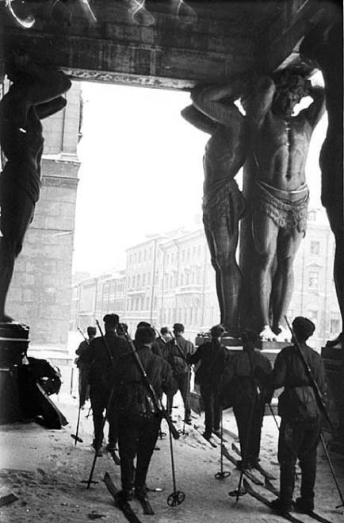
Troupes de skieurs soviétiques près du portique pendant le siège de Leningrad

Slide 16
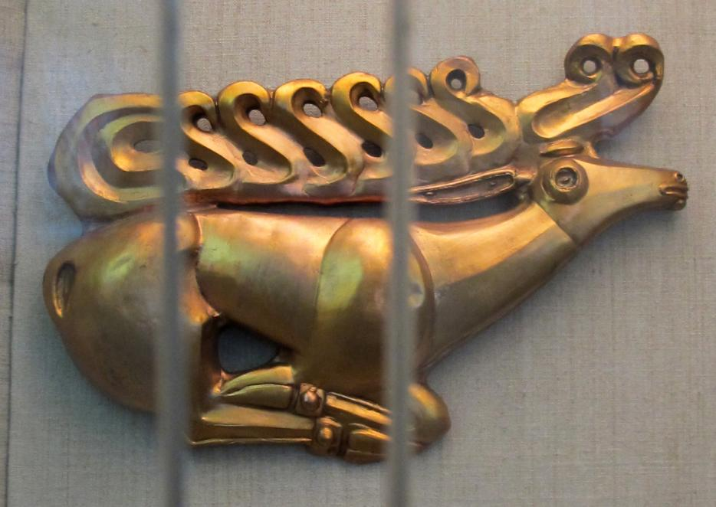
Plaque dorée représentant un cerf, provenant de Krasnodar, début du VIe siècle avant J.-C.

Slide 17
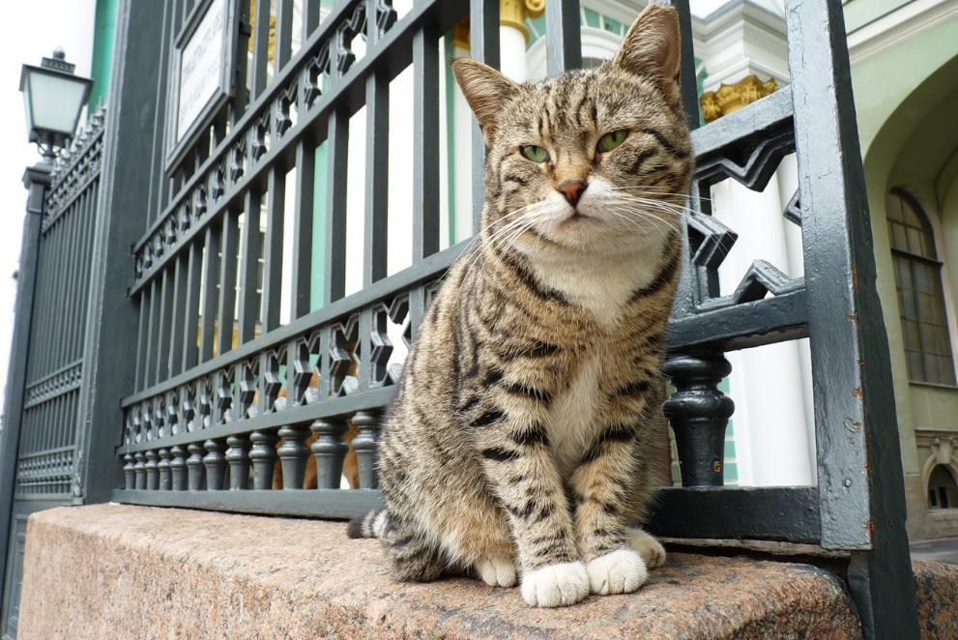
Un des chats de l'Ermitage

Slide 18
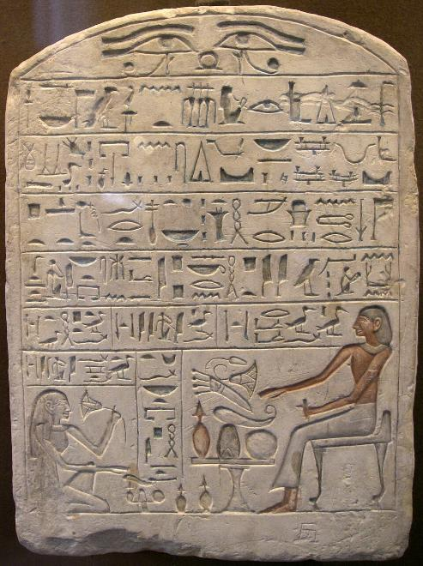
Égypte antique : Stèle en calcaire d'un chef potier (18e siècle av. J.-C.)

Slide 19
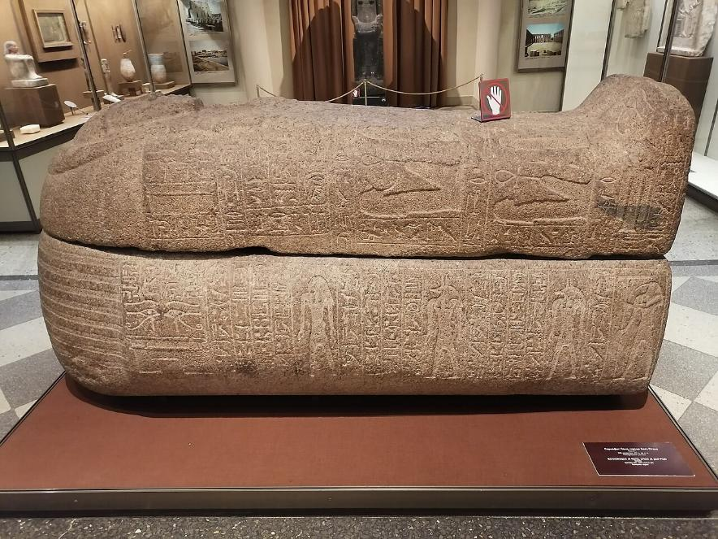
Égyptien antique : Sarcophage de Nana, prêtre du dieu Ptah (XIIIe siècle av. J.-C.)

Slide 20
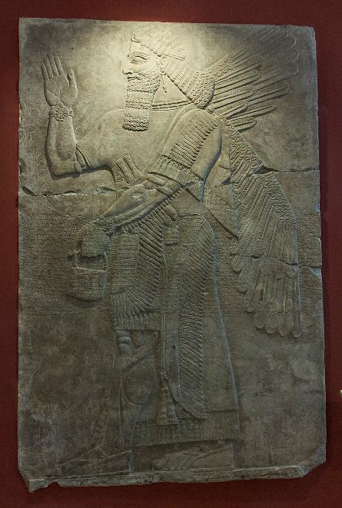
Mésopotamie antique (néo-assyrienne) : Relief du palais d’Assurnasirpal II à Kalhu, Nimrud (IXe siècle av. J.-C.)

Slide 21
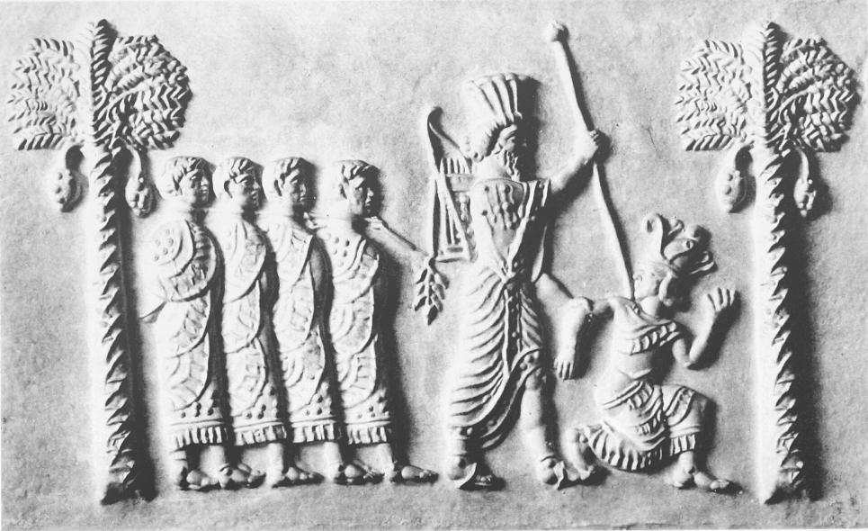
Perse achéménide : sceau de Zvenigorodsky (fin du Ve – début du IVe siècle av. J.-C.)

Slide 22
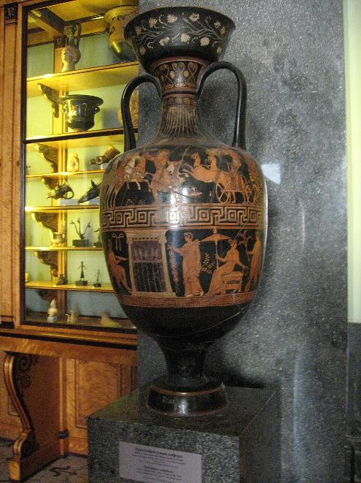
Grèce antique : Vase à figures rouges (Ve siècle av. J.-C.)

Slide 23
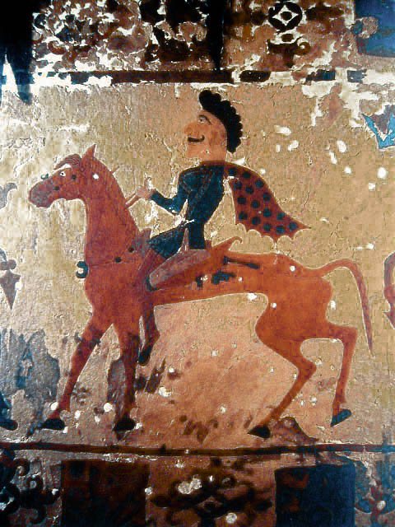
Steppes antiques : cavalier Pazyryk (3e siècle avant JC)

Slide 24
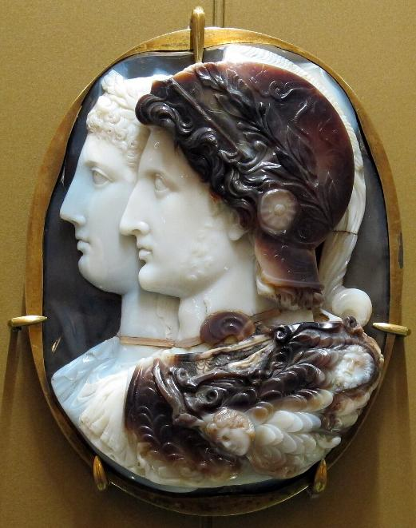
Hellénistique : Camée des Gonzague (IIIe siècle av. J.-C.)

Slide 25
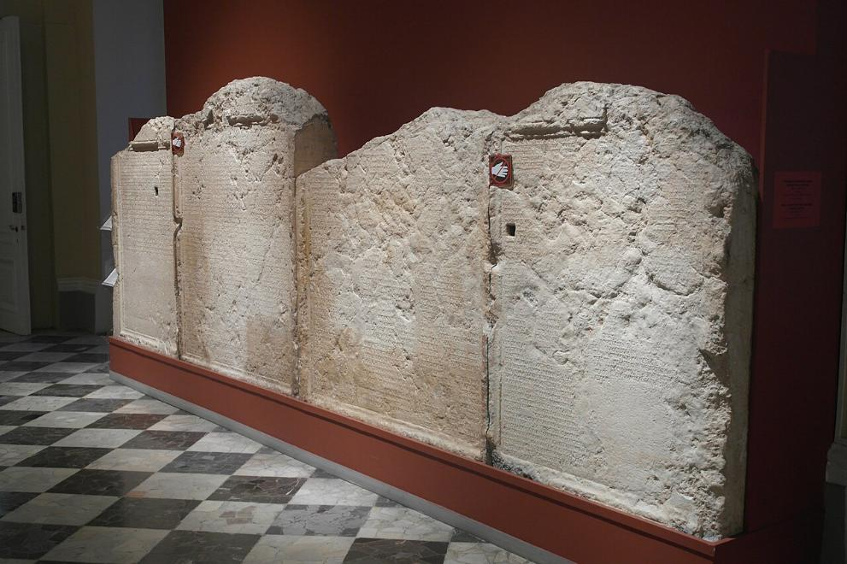
Palmyre (Syrie romaine) : Tarif de Palmyre (IIe siècle ap. J.-C.)

Slide 26
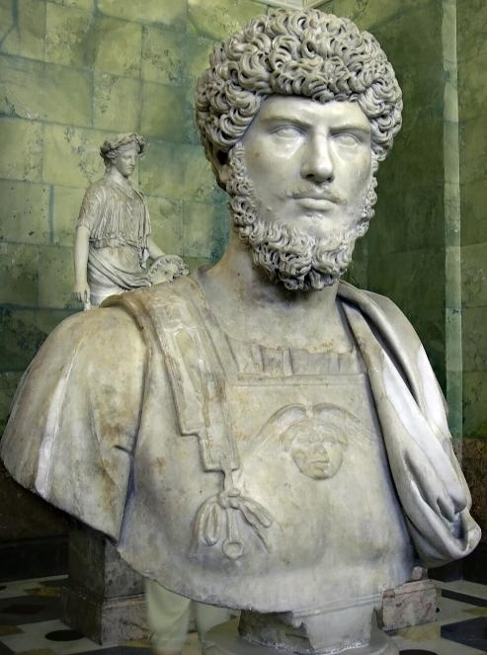
Romain antique : Buste de Lucius Verus (160-170)

Slide 27
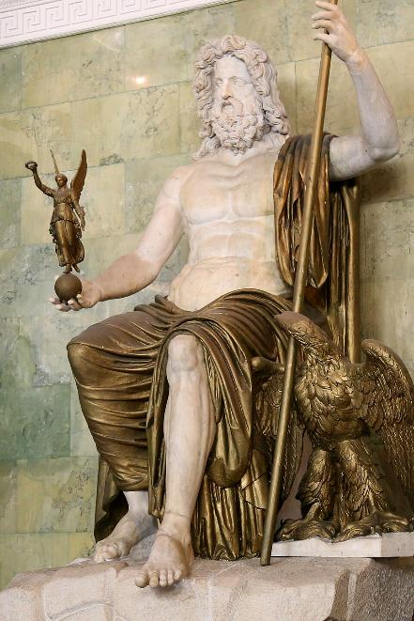
Rome antique : Statue de Jupiter (Ier siècle ap. J.-C.)

Slide 28
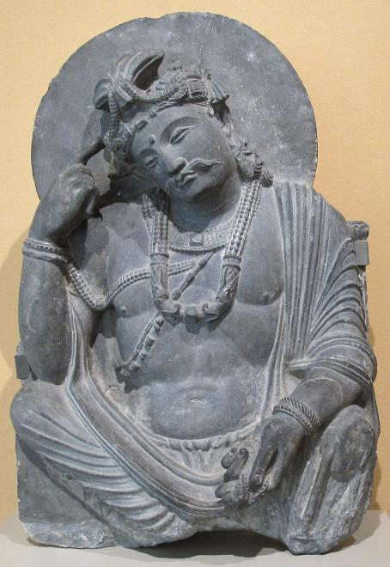
Indien : statue de Bouddha (IIe-IIIe siècle)

Slide 29
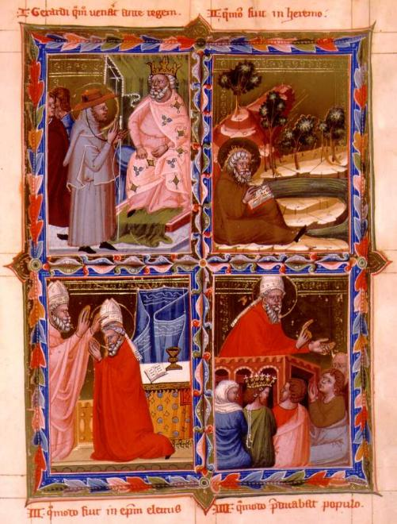
Gothic: Anjou Legendarium (1330)

Slide 30
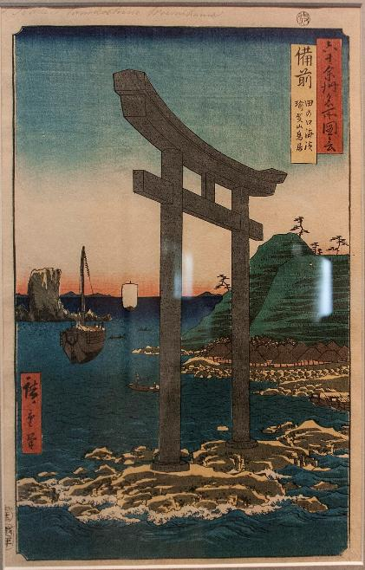
Extrait de la série « Images des lieux célèbres dans une soixantaine de provinces », 1853-1856
Xylographie

Slide 31


Lorient Vous A Présenté Le musée De L’Hermitage Située Saint – Pétersbourg ( Russie ) N°1
Les Images Et Le Son Du Net
Daniel

